Slide 1
危险化学品设备异常检测算法模型
应急场景下的算法模型建设
成都四方伟业软件股份有限公司
2020/11/11

Slide 2
数据准备与预处理
该算法模型使用应急管理部内部数据，主要使用危化品实时数据、危化品预警数据，以重庆省的数据为例，涉及设备65台，指标117个( 从 796,067 条记录中筛选而来)，将设备与指标以及时间与指标进行一对多的匹配后，最终选用G0001设备WD001(温度)、YL001(压力)、YW001(液位)指标实时采集的 860 条数据构建算法模型。
10%
50%
30%
10%
字段意义解析
企业数量梳理
设备数量梳理
指标关系梳理
quotaid 字段解析
解析结果核对
企业与设备关系梳理
梳理结果筛选
设备与指标关系梳理
梳理结果筛选
指标与时间关系梳理
梳理结果筛选
指标编码=设备编码+监测指标
重庆省监测企业数：57/22
选择G0001、G0002、G0003设备
重庆省监测设备数：65/22
选择WD001、YL001、YW001指标
重庆省监测指标数：117/32
选定G0001设备
WD001、YL001、YW001指标

Slide 3
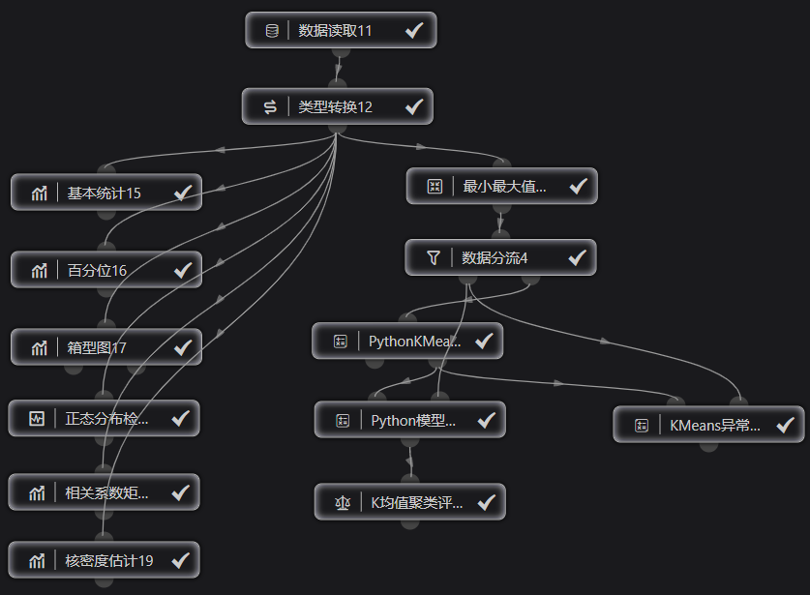
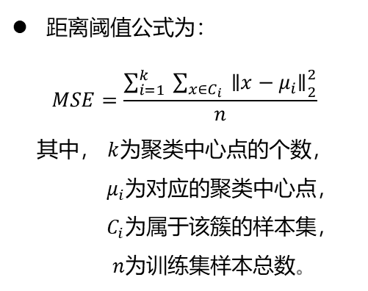
算法模型编写
基于建模业务目标，使用K-Means聚类后，通过距离阈值对设备是否异常进行检测。
K-Means聚类
异常检测
K-Means聚类按照类簇内方差和最小的规则，将样本分割成K个不同的类簇；
特点：无监督学习算法模型；
应用领域：客户分类、识别范围地点、保险欺诈检测、网络分析犯罪分子等。
将数据集拆分为80%训练集及20%测试集；
训练集数据主要用于模型开发，测试集数据主要用于模型验证。
距离阈值公式为：
$$MSE=\frac{\sum_{i=1}^{k}{ }\sum_{x∈C_{i}}{ }{∥x−μ_{i}∥}_{2}^{2}}{n}$$
其中， $k$为聚类中心点的个数，
$μ_{i}$为对应的聚类中心点，
$C_{i}$为属于该簇的样本集，
$n$为训练集样本总数。

Slide 4
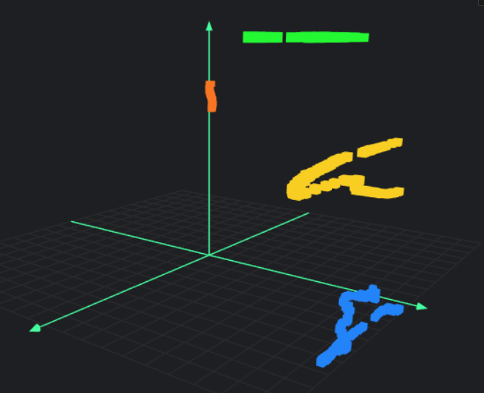
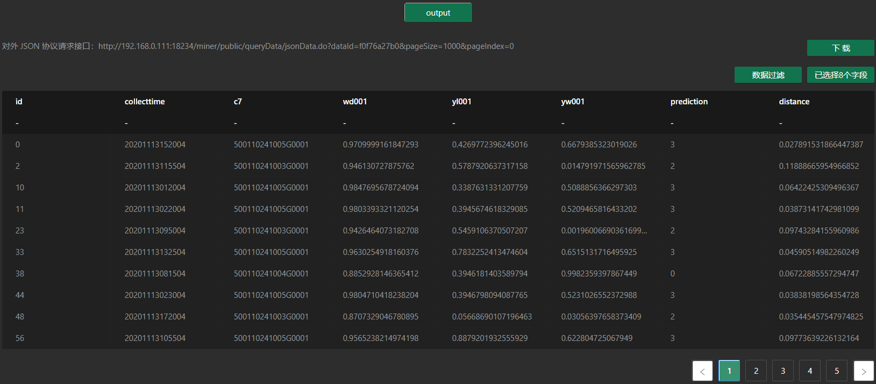
算法模型结果-可视化工具
K-Means聚类结果
异常检测结果
K-Means聚类结果显示，4台G0001设备的WD001、YL001和YW001的指标采集值被很好的聚成了4类，每一类数据集之间均没有交叉；
异常检测结果显示，用于测试的172条数据中有52条异常数据，其中有36条是由500110241005G0001设备采集的，11条是由500110241003G0001设备采集的， 5条是由500110241004G0001设备采集的。

Slide 5
总结
业务目标：以应急管理部内部系统中1天内的危化品实时数据为依托，根据危化品设备监测指标的实时采集值，通过机器学习算法建模，预测具有相同监测指标的设备在未来一天是否异常，为相关单位机构制定监管政策提供数据及模型支持。
涉及数据：主要使用危化品实时数据、危化品预警数据，以重庆省的数据为例，涉及设备65台，指标117个( 从 796,067 条记录中筛选而来)。
数据预处理：将设备与指标以及时间与指标进行一对多的匹配后，最终选用G0001设备WD001(温度)、YL001(压力)、YW001(液位)指标实时采集的 860 条数据构建算法模型。
算法模型编写：将80%的数据集来训练逻辑回归算法模型，20%的数据集来测试逻辑回归算法模型的效果。
算法模型效果：DBI=48.47%；R2=93.96%。

